Slide 1
서울시민들이 운동을 하지 않는 이유에 대한 분석
김도현

Slide 2
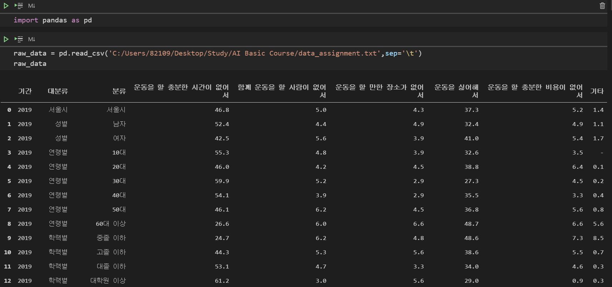
raw_data에 서울시 운동을 하지 않는 이유 통계 txt파일을 넣는다.

Slide 3
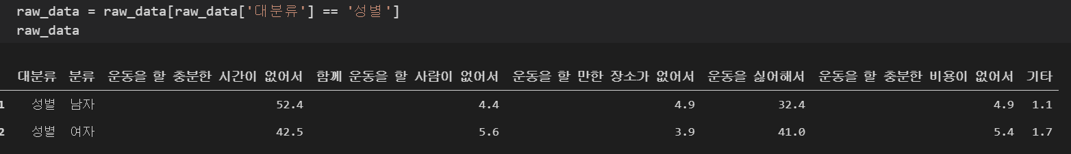
1. 성별
성별을 기준으로 분석하기 위해 raw_data를 재정의 해준다.
운동을 하지 않는 이유로는 ‘운동을 할 충분할 시간이 없어서‘ 가 많은 비율을 차지하는 것을 볼 수 있음

Slide 4
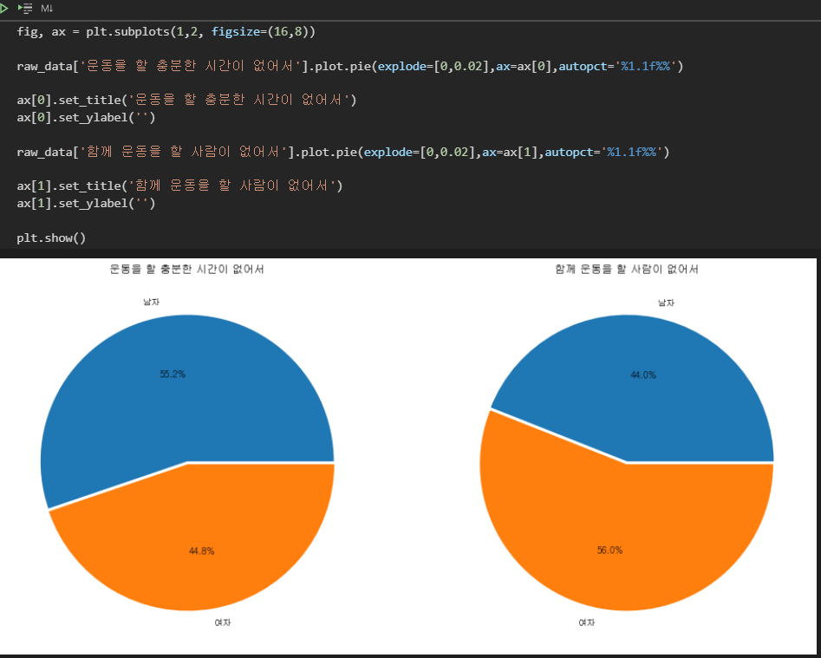
1. 성별
Matplotlib을 이용해서 보기 편하게 만들어보니 남자가 여자보다 ‘운동을 할 충분한 시간이 없어서‘ 운동을
하지 않는다는 것을 알 수 있음.
반면, 여자가 남자보다 ‘함께 운동을
할 사람이 없어서‘ 운동을 하지 않는 것을 볼 수 있다.

Slide 5
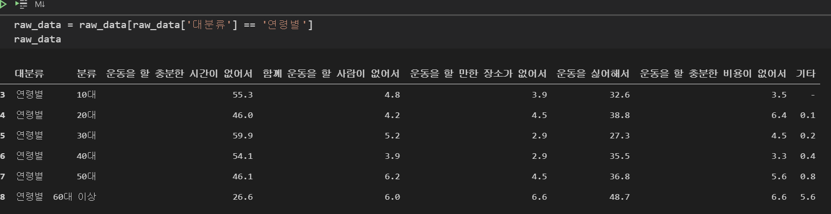
2. 연령별
연령별을 기준으로 분석하기 위해 raw_data를 재정의 해준다.

Slide 6
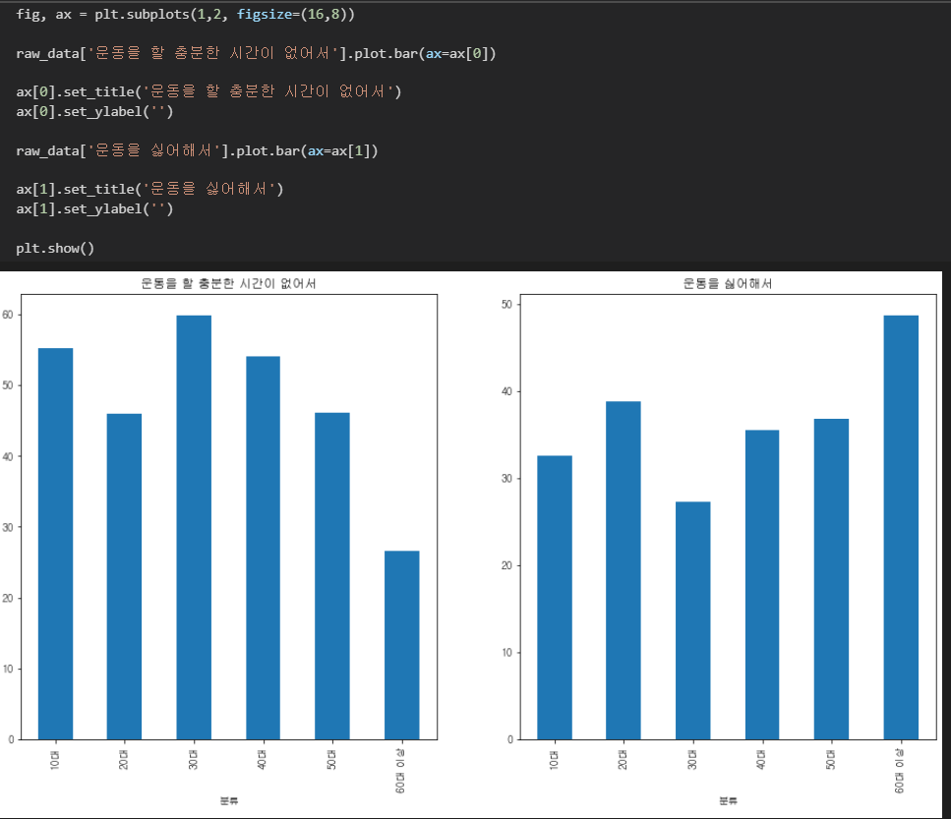
2. 연령별
Matplotlib을 이용해서 보기 편하게
Bar을 이용해보면 10, 20대의 경우는 애매하지만 30대부터 나이가 들수록 ‘운동을 할 충분한 시간이 없어서’ 운동을 하지 않는 비율은 적어지는 반면,
‘운동을 싫어해서’운동을 하지 않는 비율이 늘어난다.
이는 나이가 들수록 시간적 여유는
생기지만 신체능력이 노화되어 활동적인 운동을 하기 어려워 이런 결과가 나온거라 생각할 수 있을 거 같다.

